Slide 1

XÂY DỰNG ỨNG DỤNG UET MAIL TRÊN THIẾT BỊ DI ĐỘNG THÔNG MINH
Nguyễn Văn Diên
Lớp: K61N
Mã sinh viên: 16022428

Slide 2
TÓM TẮT
1. Giới thiệu đề tài
Giới thiệu sơ lược về đề tài, mục tiêu đề tài, nội dung nghiên cứu.
2. Giải pháp sử dụng
Trình bày về giải pháp, công nghệ sử dụng trong đề tài.
3. Ứng dụng UETMail
Trình bày về các tính năng của ứng dụng đã được hoàn thiện.
4. Kết quả
Kết quả của đề tài và các biện pháp cải tiến ứng dụng hiện có.

Slide 3
Giới thiệu đề tài
1

Slide 4
Sơ lược đề tài
Đề tài "Xây dựng ứng dụng UETMail trên thiết bị di động thông minh" được tạo ra để phục vụ cho việc cập nhật các email mới nhất thuộc nhiều dịch vụ mail khác nhau và đặc biệt là email trong nội bộ trường Đại học Công Nghệ.
Ngoài ra, ứng dụng còn thiết kể để phục vụ cho việc thêm mới các tính năng đặc thù của trường.

Slide 5
Nội dung nghiên cứu
Các nội dung nghiên cứu chính của đề tài:
Tìm hiểu về các giao thức nhận/gửi email như: SMTP, POP3, IMAP.
Tìm hiểu GSUITE để có thể thực hiện kết nối tới mail server sử dụng GSUITE.
Nghiên cứu và tạo ra một ứng dụng trên nền tảng di dộng (Android).

Slide 6
Mục tiêu đề tài
Việc cập nhật những thông báo mới nhất của nhà trường thông qua kênh email (bằng smartphone) đối với sinh viên UET-VNU là vô cùng cấp thiết và quan trọng. Do đó cần thiết kế một ứng dụng dành mail đáp ứng các yêu cầu sau:
Nhỏ gọn, tiện lợi cho việc quản lý email.
Hỗ trợ các giao thức bảo mật cho việc nhận/gửi email như: SSL, TLS,...
Thiết kế hợp lý để làm nền tảng cho việc thêm các tính năng đặc thù cho UETMail.

Slide 7
Giải pháp sử dụng
2

Slide 8
Giải pháp được thực hiện cho đề tài này là sử dụng công nghệ java-android với mô hình MVVM (Model-View-ViewModel) vì những lý do sau:
Hỗ trợ tốt các giao thức bảo mật
Một số framework phát triển ứng dụng di động da nền tảng như React Native tuy có hỗ trợ module nhận/gửi mail nhưng chưa thể thực hiện thông qua kết nối bảo mật (SSL, TLS).
Hoạt động nhanh, nhỏ gọn
Với việc sử dụng java-android, ứng dụng trở nên nhỏ gọn và quá trình hoạt động nhanh hơn nhiều so với React Native.
Mô hình MVVM vô cùng đơn giản
Với một dự án không quá phức tạp thì việc sử dụng mô hình MVVM thay vì MVP hay các mô hình khác sẽ giúp quá trình phát triển trở nên nhanh chóng, dễ bảo trì.

Slide 9
Ứng dụng UETMail
3

Slide 10
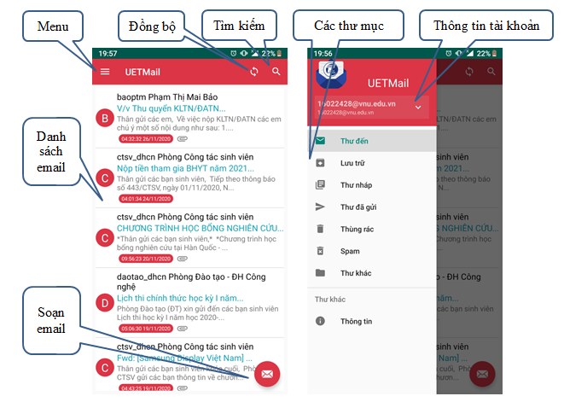
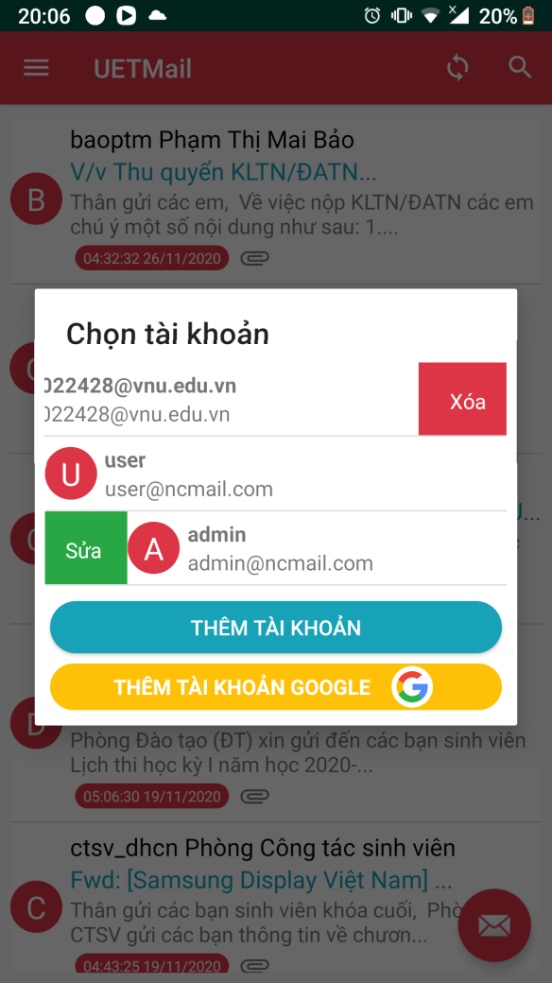
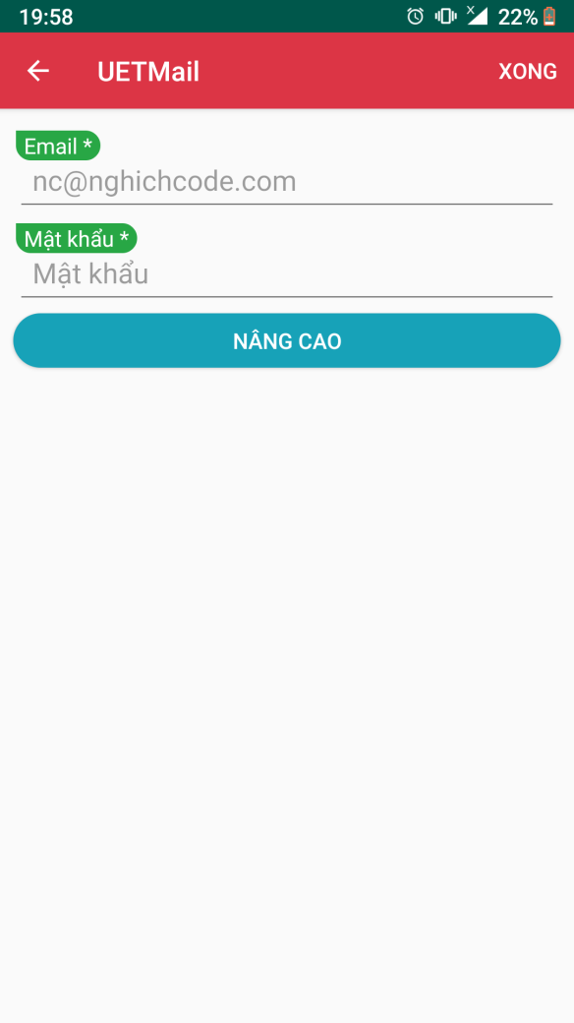
Màn hình chính và màn hình thao tác với tài khoản

Slide 11
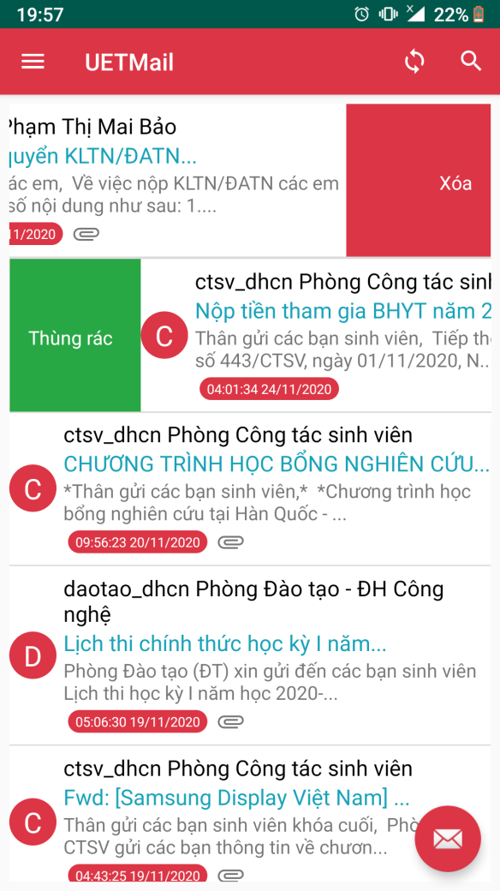
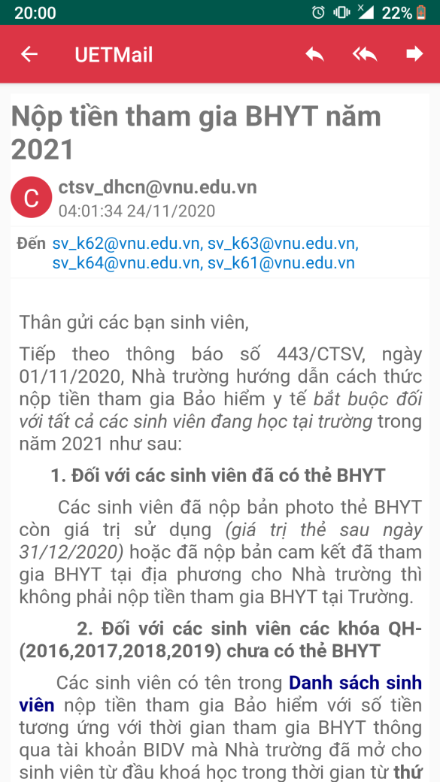
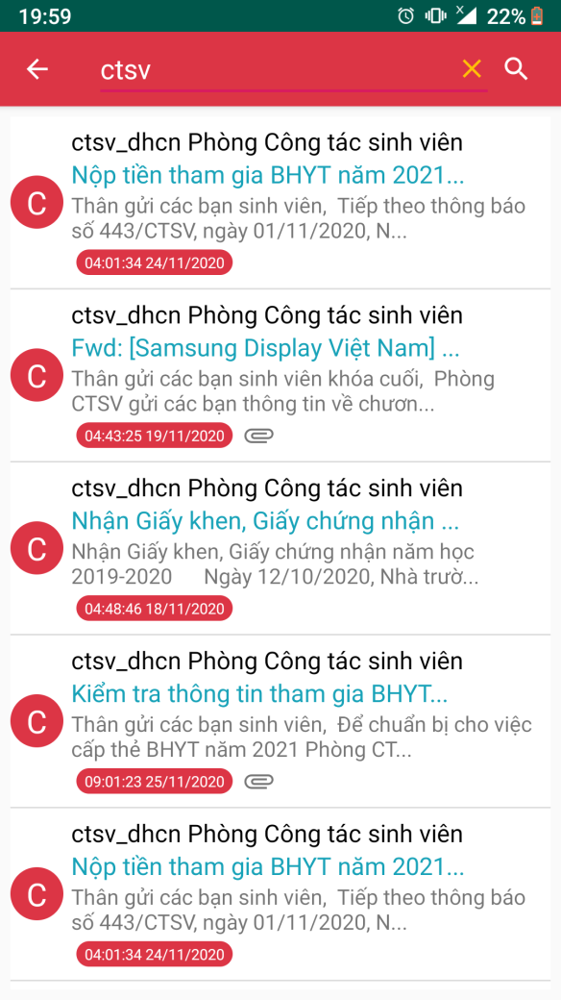
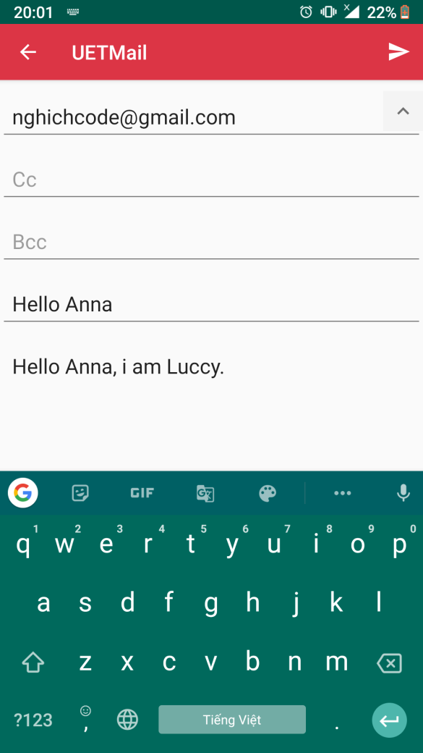
Các thao tác với email

Slide 12
Kết quả
4

Slide 13
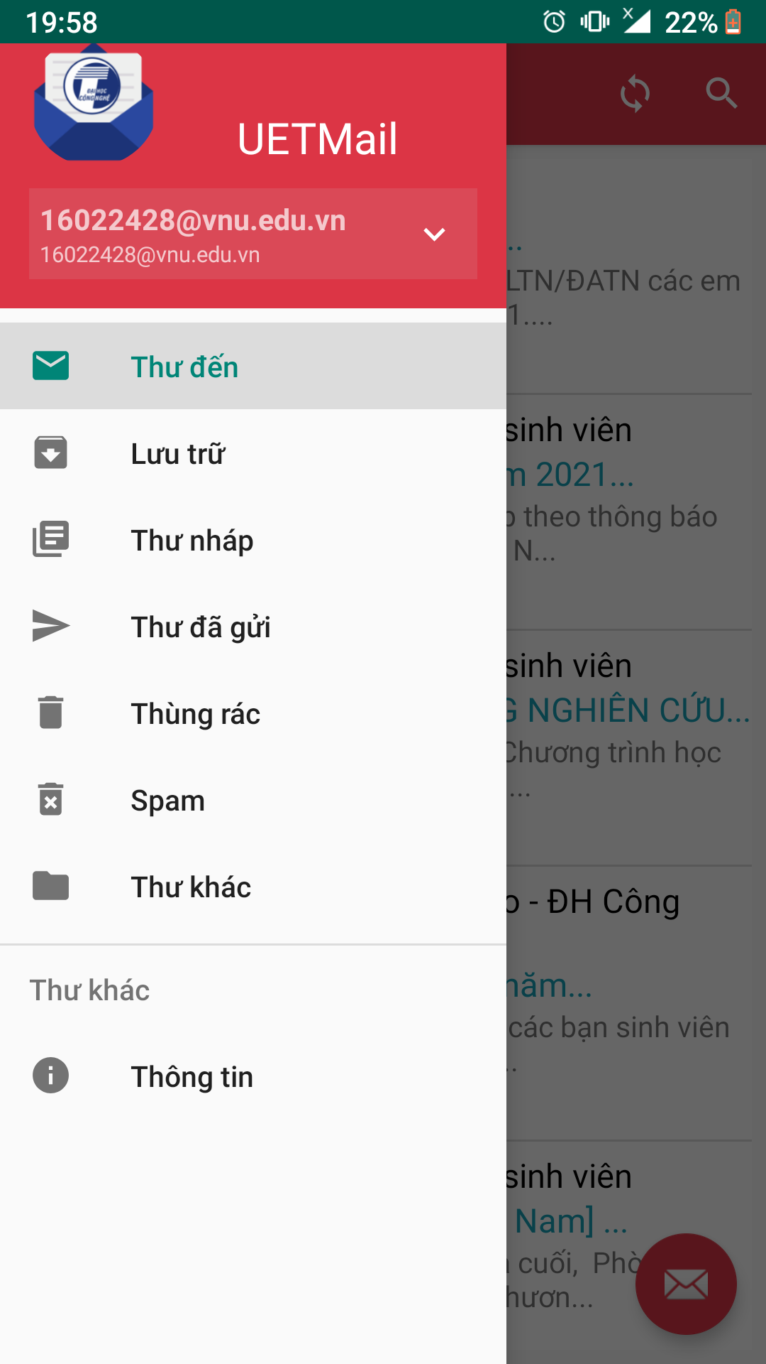
Ứng dụng sau khi hoàn thiện hoạt động ổn định, phục vụ được đa phần các nhu cầu cơ bản của người dùng. Tuy nhiên vẫn có một số vấn đề và yêu cầu cải tiến sau :
Tạo ra một cơ chế đồng bộ tốt hơn: Hiện tại, mỗi khi đồng bộ thì tất cả email cũ sẽ bị xóa đi. Cách làm như vậy chưa được tối ưu.
Tạo thêm tính năng đồng bộ email từ hệ thống mail cũ: Do ĐHQGHN mới chuyển sang sử dụng bộ dịch vụ GSUITE nên toàn bộ email cũ đều chưa được đồng bộ sang, mà hệ thống mail cũ này vẫn chứa rất nhiều email quan trọng. Vì vậy cần thiết kế thêm tính năng cho ứng dụng để đồng bộ sang hệ thống mới, tránh mất mát nếu sau này hệ thống mail cũ ngừng hoạt động hẳn.

Slide 14
THANKS!
Any questions?

